Slide 1
Движение. Периферические компоненты двигательной системы и их расстройства

Slide 2
Анатомические компоненты ПНС
задние и передние корешки спинного мозга
межпозвоночные спинальные ганглии,
спинномозговые нервы, их сплетения,
периферические нервы,
корешки и ганглии черепных нервов и черепные нервы

Slide 3
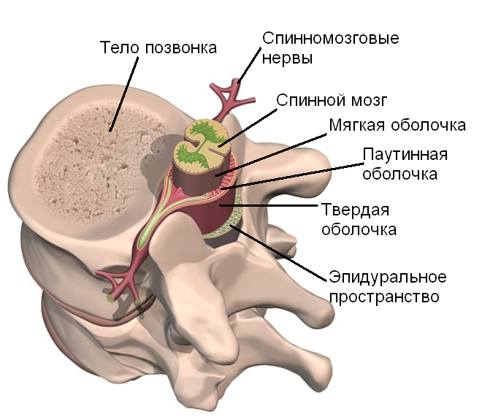
Оболочки спинного мозга

Slide 4
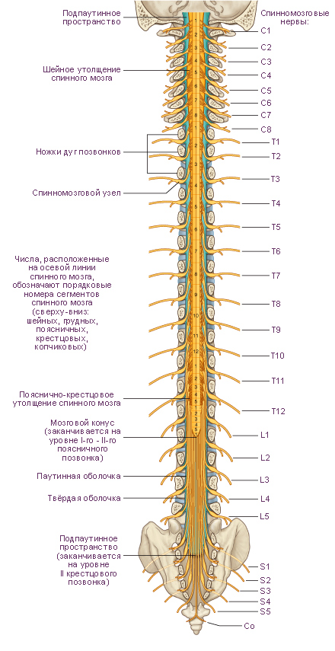
Спинномозговые нервы
31 пара спинномозговых нервов, каждая пара отходит от своего сегмента спинного мозга
8 шейных (Segmenta Cervicalia),
C_{I}-C_{VIII}
12 грудных (Segmenta Thorocica),
Th_{I} – Th_{XII}
5 поясничных (Segmenta lumbalia),
L_{I} – L_{V}
5 крестцовых (Segmenta Sacralia),
S_{I} – S_{V}
1 копчиковый (Segmenta Coccygeum),
Co_{I}

Slide 5
Спиномозговые нервы (nervi spinales)
Спиномозговые нервы (nervi spinales) – от каждого сегмента спинного мозга отходит две пары корешков: передние (вентральные) – двигательные волокна; задние (дорсальные) – чувствительные волокна. Задние корешки образуют спиномозговой ганглий в области межпозвоночного отверстия (тела псевдоуниполярных чувствительных нейронов). Сразу за спиномозговым ганглием передние и задние корешки соединяются в один ствол – смешанный спиномозговой нерв.
Каждый спиномозговой нерв, после выхода из межпозвоночного отверстия делится на 4 ветви:
Передняя (вентральная) ветвь – идет к передней стенке туловища и конечностям.
Задняя (дорсальная) ветвь – идет к мышцам и коже спины и затылка.
Соединительная ветвь – идет к узлу симпатического ствола (расположен паравертебрально, т.е. рядом с позвоночником).
Менингеальная (оболочечная) ветвь – идет обратно в позвоночный канал для иннервации оболочек спинного мозга.

Slide 6
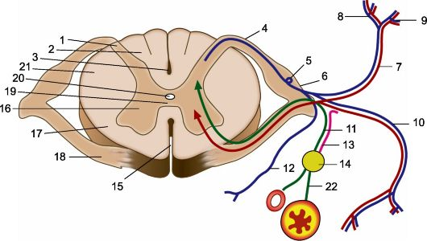
Ветви спинномозговых нервов

Slide 7
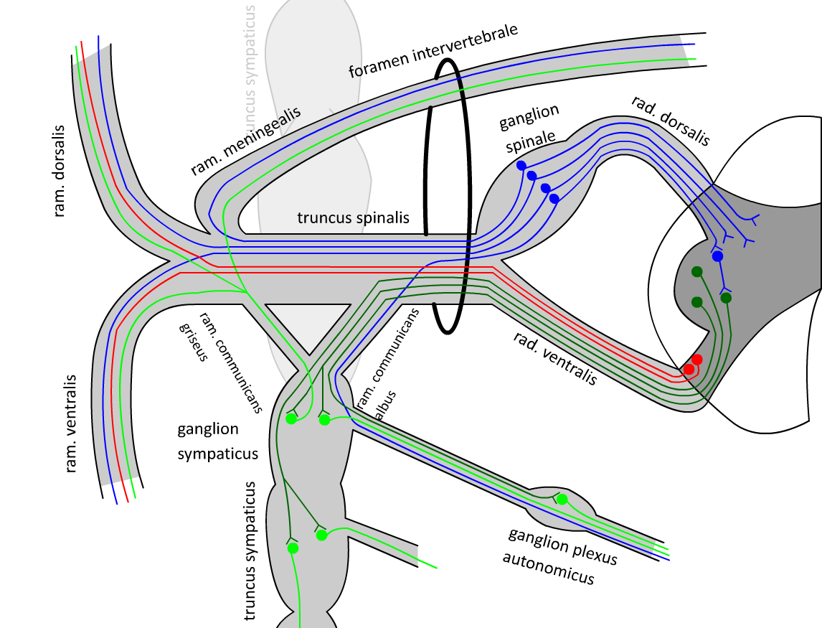
Ветви спинномозговых

Slide 8
Задние ветви спинномозговых нервов
Задние ветви СМН – содержат чувствительные и двигательные (моторные) волокна, иннервируют мышцы и кожу спины и затылка.
Выделяют 4 крупных нерва:
Подзатылочный нерв – двигательный (мышцы затылка)
Большой затылочный – чувствительный (кожа затылка)
Верхний ягодичный нерв – чувствительный (кожа ягодицы)
Нижний ягодичный нерв – чувствительный (кожа ягодицы)
Остальные задние ветви СМН специальных названий не имеют.

Slide 9
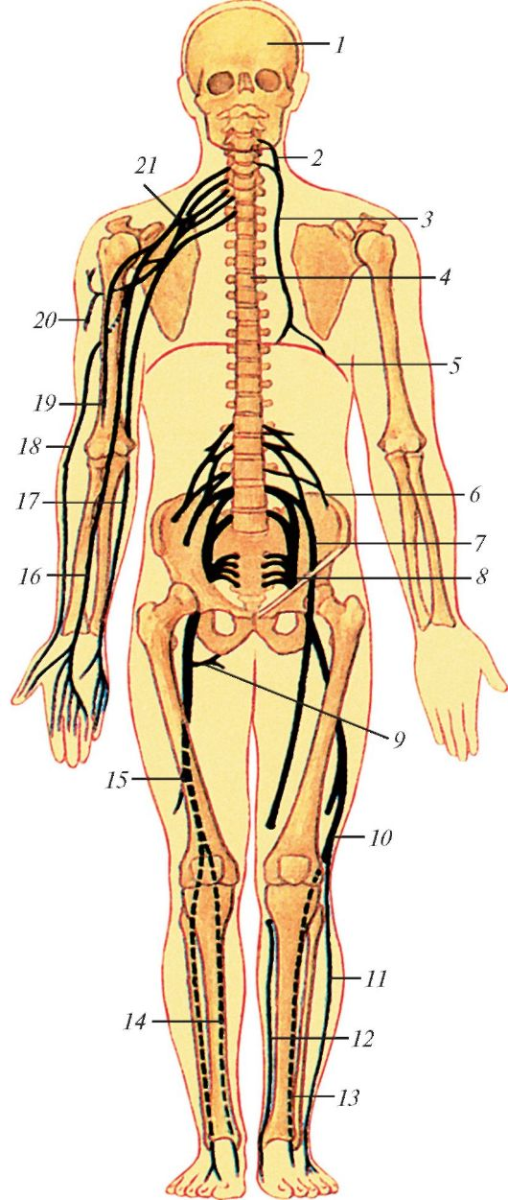
Передние ветви спинномозговых нервов
Передние ветви СМН – самые мощные, содержат чувствительные и двигательные волокна, иннервируют мышцы и кожу передней и боковой поверхностей туловища, шеи, верхних и нижних конечностей.
Передние ветви соседних нервов соединяются между собой и образуют сплетения (plexus):
Шейное
Плечевое
Поясничное
Крестцовое
Передние ветви грудных сегментов идут сегментарно в межреберных промежутках и сплетений не образуют!

Slide 10
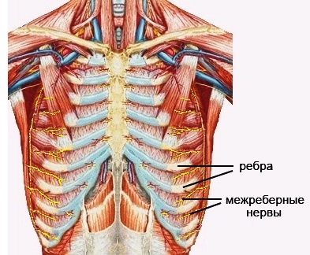
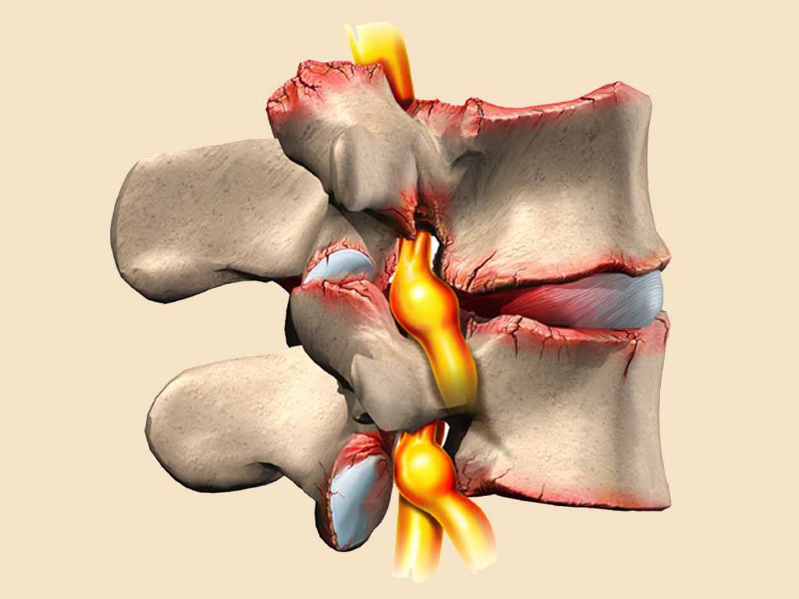
Межреберные нервы (nn. intercostales)
Межреберные нервы (nn. intercostales) – иннервируют собственные мышцы груди (дыхаельная мускулатура), мышцы брюшной стенки, кожа груди и живота.
Межреберная невралгия – боли в районе груди, межреберном и загрудинном пространстве, могут быть похожи на сердечные боли. Наиболее частая причина – остеохондроз, сдавливание корешков нервов в межпозвонковых дисках.

Slide 11
Шейное сплетение (plexus cervicalis)
Шейное сплетение (plexus cervicalis) – образовано сплетением ветвей С_{I}– С_{IV}. Лежит сбоку от поперечных отростков позвонков, прикрыто грудино-ключично-сосцевидной мышцы
Важнейшие нервы шейного сплетения:
Малый затылочный нерв – чувствительный, кожи затылка.
Большой ушной нерв – чувствительность ушной раковины и наружного слухового прохода.
Поперечный нерв шеи – чувствительный, кожа шеи.
Подключичные нервы – пучок смешанных нервов, кожа над ключицей, большая грудная и дельтовидная мышцы.
Диафрагмальный нерв – смешанный нерв, иннервация диафрагмы, плевру, перикард, брюшинные связки печени.
Двигательные нервы шейного сплетения иннервируют мышцы шеи

Slide 12
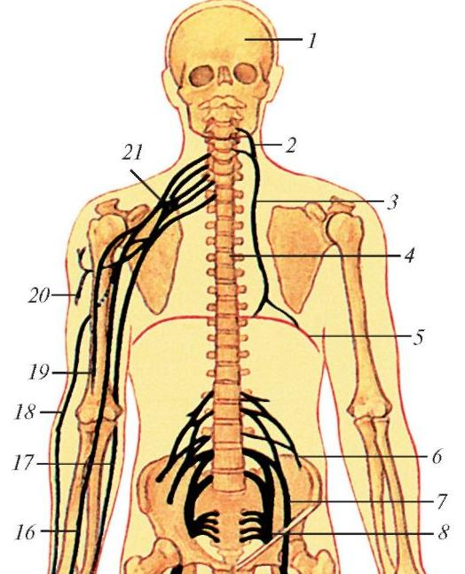
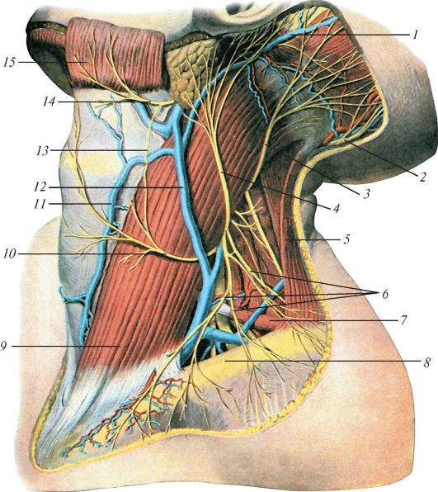
Шейное сплетение

Slide 13
Плечевое сплетение (plexus brachialis)
Плечевое сплетение (plexus brachialis) - образовано сплетением ветвей С_{V}– С_{VIII} + Th_{I}. Лежит в области подключичной ямки и спускается к подмышечной впадине.
Основные группы нервов плечевого сплетения:
1. Длинные нервы плечевого сплетения – иннервируют верхнюю конечность
2. Короткие нервы плечевого сплетения – иннервируют мышцы плечевого пояса, мышцы груди, мышцы спины.

Slide 14
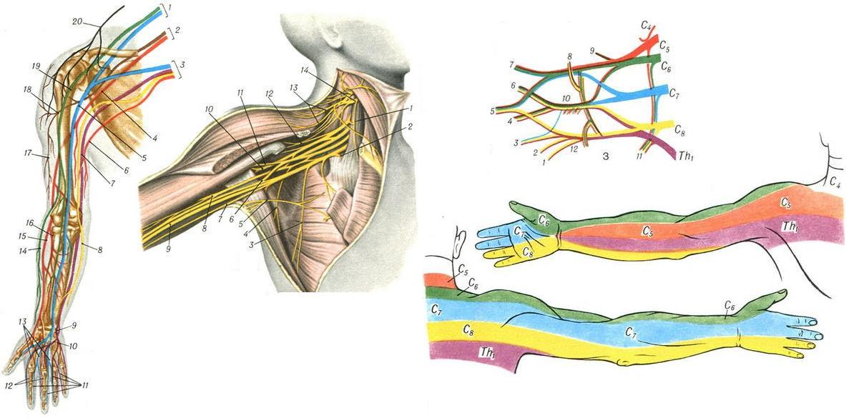
Plexus Brachialis

Slide 15
Длинные нервы (ветви) плечевого сплетения
Медиальный кожный нерв плеча – кожа внутренней поверхности плеча.
Медиальный кожный нерв предплечья – кожа внутренней поверхности предплечья.
Мышечно-кожный нерв – мышцы плеча
Срединный нерв – передняя группа мышц предплечья (сгибатели), мышцы и кожа кистей рук..
Локтевой нерв – передняя группа мышц предплечья, сгибатели кисти и пальцев рук.
Лучевой нерв – самый толстый, задняя группа мышц и кожа плеча (разгибатели), задняя группа мышц и кожа предплечья (разгибатели), кожа пальцев рук.

Slide 16
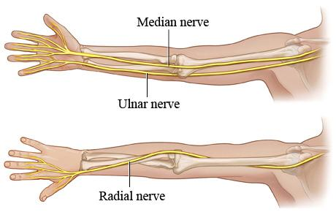
Длинные нервы плечевого сплетения
Медиальный нерв
Локтевой нерв
Лучевой нерв

Slide 17
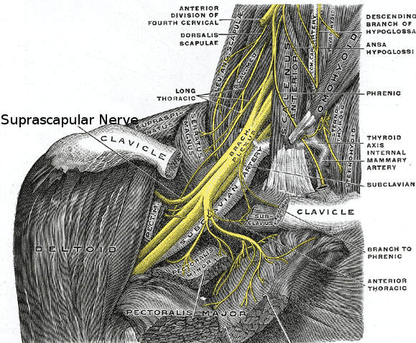
Короткие ветви плечевого сплетения
Короткие нервы плечевого сплетения – иннервируют мышцы плечевого пояса, мышцы груди и спины.
Подкрыльцовый нерв - иннервирует сумку плечевого сустава .

Slide 18
При поражении верхнего ствола
  нарушения поднимания плеча и сгибания в локтевом суставе
  выпадение сухожильного рефлекса бицепса плеча.
Поражение нижнего ствола плечевого сплетения
  нарушению функций мышц кисти, сгибателей кисти, пальцев.
  сохраняются функции круглого пронатора и лучевого сгибателя кисти.
Изолированное повреждение среднего первичного ствола
  частичное выпадению функций лучевого нерва, за исключением плечелучевой мышцы, источником иннервации
  которой является верхний первичный ствол.

Slide 19
Поясничное сплетение (plexus lumbales)
Поясничное сплетение (plexus lumbales) - образовано сплетением ветвей Th_{XII}+ (L_{I}– L_{IV}). Лежит в толще подвздошно-поясничной мышцы.
Выделяют две группы нервных волокон:
Короткие волокна (нервы) поясничного сплетения – иннервация нижней части мышц и кожа брюшной стенки, наружные половые органы и верхняя часть бедра (подвздошно-чревный нерв; подвздошно-паховый нерв ; бедренно-половой нерв)
Длинные волокна (нервы) поясничного сплетения – иннервация мышц и кожи нижних конечностей.

Slide 20
Длинные нервы поясничного сплетения
Латеральный кожный нерв бедра – иннервирует кожу наружной поверхности бедра.
Запирательный нерв – проходит через запирательный канал, иннервирует тазобедренный сустав, приводящие мышцы бедра, кожу внутренней поверхности бедра.
Бедренный нерв – самый крупный, иннервирует переднюю группу мышц и кожу передней поверхности бедра, кожа медиальной поверхности голени и тыл стопы.

Slide 21
Крестцовое сплетение (plexus sacralis)
Крестцовое сплетение (plexus sacralis) - образовано сплетением ветвей (L_{IV}– L_{V})+ (S_{I}– S_{V})+Co_{I}. Лежит в малом тазу, на передней поверхности крестца и грушевидной мышцы.
Выделяют две группы нервных волокон:
Короткие нервы крестцового сплетения – иннервируют мышцы таза. (Срамной нерв – разветвляется в области седалищно-прямокишечной ямки, иннервирует мышцы тазового дна, кожу и мышцы промежности, наружные половые органы.)
Длинные нервы крестцового сплетения – иннервируют кожу промежности, ягодичной области и задней поверхности бедра, мышцы задней поверхности бедра, мышцы голени и стопы.

Slide 22
Длинные мышцы крестцового сплетения
Задний кожный нерв бедра – иннервирует кожа промежности, ягодичной области и задней поверхности бедра.
Седалищный нерв (n. ischiadicus)– иннервирует заднюю группу мышц бедра (разгибатели), в подколенной ямке делится на более мелкие ветви:
Большеберцовый нерв (медиальный нерв икры, подошвенные нервы) – иннервирует заднюю группу мышц голени (разгибатели), кожу и мышцы стопы.
Малоберцовый нерв ( поверхностный и глубокий малоберцовые нервы, нерв икры) – мышцы латеральной группы голени, мышцы и кожа ступней.

Slide 23
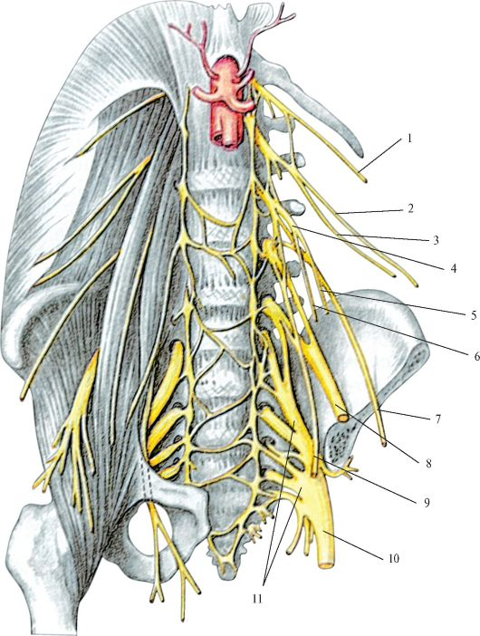
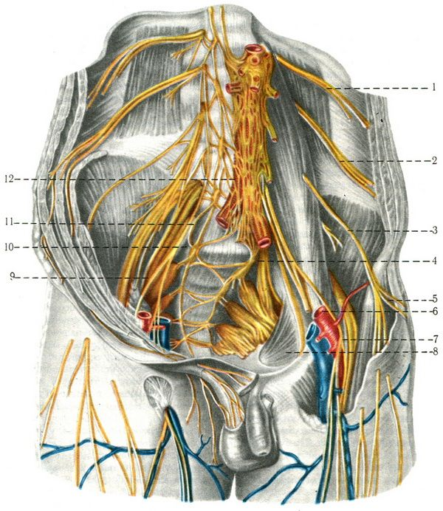
Поясничное и крестцовое сплетения

Slide 24
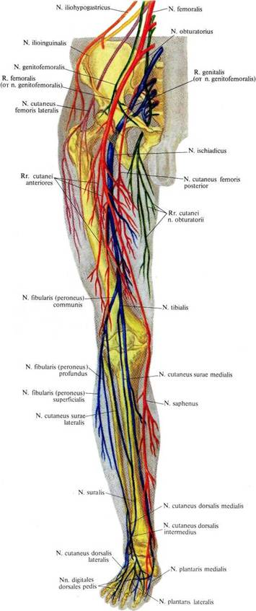
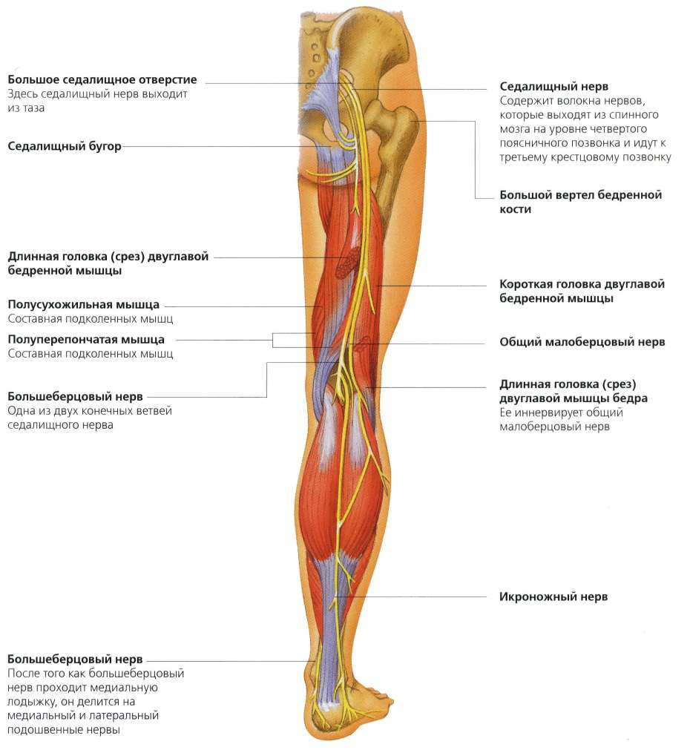
Нервы нижней конечности

Slide 25
Поражение пояснично-крестцового сплетения
всегда смешанное нарушение движений и чувствительности периферического характера (с вялым парезом и атрофией мышц)
выпадение сухожильных рефлексов (коленного рефлекса при поражении поясничного сплетения, ахиллова — при поражении крестцового сплетения)
нарушение потовой секреции
нередко боль, стреляющая в ногу
как правило, отсутствие нарушений мочеиспускания (за исключением редких случаев поражения срамного сплетения (S2—S4)).

Slide 26
ПАТОМОРФОЛОГИЯ ПЕРИФЕРИЧЕСКИХ НЕРВОВ
Выделяют 3 варианта патологических процессов в периферических нервах.
1. Валлеровское перерождение (реакция на пересечение нерва)
2. Атрофия и дегенерация аксона (аксонопатия)
3. Сегментарная демиелинизация (миелинопатия)

Slide 27
Валлеровское перерождение
Причина - механическое повреждения или ишемия периферического нерва
Дистально от места повреждения происходит дегенерация аксонов и миелиновых оболочек.
Уже через 24 часа после перерезки периферического нерва в дистальных отрезках волокон намечаются дегенеративные изменения осевого цилиндра и мякотной оболочки, которые неуклонно нарастают, ведя к некрозу волокна.
Процесс необратимый, неуклонно ведущий к некрозу всего участка волокна от места перерезки до периферического концевого аппарата (синапса) включительно.

Slide 28
Атрофия и дегенерация аксона (аксонопатия)
В основе - метаболические нарушения в нейронах, приводящие к дистальному распаду аксонов.
Развитие аксонной дегенерации наблюдается при метаболических заболеваниях и действии экзо- и эндогенных токсинов
Клинически это находит выражение в дистальной симметричной полиневропатии с вялым парезом, полиневритическим типом нарушение чувствительности.

Slide 29
Сегментарная демиелинизация (миелинопатия)
означает повреждение миелиновых оболочек при сохранности аксонов.
Наиболее существенным функциональным проявлением демиелинизации является блокада проводимости. Функциональная недостаточность в блокированном аксоне проявляется также, как и при пересечении аксона.
Однако, при демиелинизирующих невропатиях блокада проводимости часто бывает преходящей и ремиелинезация может протекать быстро в течении нескольких дней или недель, нередко заканчиваясь выздоровлением.
Таким образом, при этом процессе прогноз благоприятнее и восстановление идет быстрее, нежели течение восстановления при Валлеровском перерождении.

Slide 30
КЛАССИФИКАЦИЯ ЗАБОЛЕВАНИЙ ПНС
Принципы классификации заболеваний периферической нервной системы:
а) по топографо-анатомическому принципу
б) по этиологии
в) по патогенезу
г) по патогенезу и морфологии
д) по течению

Slide 31
Классификация по топографо-анатомическому принципу
радикулиты (воспаление корешков)
фуникулиты (воспаление канатиков)
плекситы (воспаление сплетений)
мононевриты (воспаление периферических нервов)
полиневриты (множественное воспаление периферических нервов)
мультиневриты или множественные мононевриты при которых поражаются несколько периферических нервов, часто асимметрично.

Slide 32
Классификация по этиологии заболевания ПНС (1)
1. Инфекционные:
· вирусные (полиневрит Гийена-Барре, при вирусных заболеваниях, гриппе, ангине, инфекционном мононуклеоз и др.)
· микробные (при скарлатине, бруцеллезе, сифилисе, лептоспирозе и др.)
2. Инфекционно-аллергические (при детских экзантемных инфекциях: корь, краснуха и др.)
3. Токсические
· при хронических интоксикациях (алкоголизм, свинец и др.)
· при токсикоинфекциях (ботулизм, дифтерия)
· бластоматозный (при раке легких, желудка и др.)
4. Аллергические (вакцинальные, сывороточные и др.)

Slide 33
Классификация по этиологии заболевания ПНС (2)
5. Дисметаболические: при дефиците витаминов, при эндокринных заболеваниях (сахарный диабет) и др.
6. Дисциркуляторные: при узелковом периартериите, ревматических и других васкулитах.
7. Идиопатические и наследственные (невральная амиотрофия Шарко-Мари и др.).
8. Травматические поражения
9. Компрессионно-ишемические поражения отдельных периферических нервов (синдром запястного канала, синдром тарзального канала и др.).
10. Вертеброгенные поражения.

Slide 34
Заболевания периферической нервной системы различной этиологии
первичные (полиневрит Гийена-Барре, проказа, сифилис, лептоспироз и др.)
вторичные (вертеброгенные, после детских экзантемных инфекций, инфекционного мононуклеоза, при узелковом периартериите, ревматизме и др.).

Slide 35
IV. По патогенезу и патоморфологии
невриты (радикулиты),
невропатии (радикулопатии)
невралгии

Slide 36
Невриты (радикулиты) - воспаление периферических нервов и корешков
По характеру поражения нервных стволов различают паренхиматозные невриты (с преимущественным поражением нервных волокон) и интерстициальные (с поражением в основном эндо- и периневральной соединительной ткани).
Паренхиматозные невриты разграничиваются в зависимости от типа пораженных волокон на
моторные,
сенсорные и
вегетативные,
аксональные (патология осевых цилиндров) и
демиелинизирующие (патология миелиновых оболочек).

Slide 37
Невралгия – заболевание характеризующееся спонтанными пароксизмами нестерпимых болей в зоне иннервации определенных нервов с образовании сверх возбудимых курковых зон кожи и слизистых оболочек, раздражение которых, например, прикосновение вызывает очередной приступ боли.
В промежутках между приступами ни субъективных, ни объективных симптомов раздражения или выпадения функций пораженного нерва не отмечается.

Slide 38
Семиотика поражения ПНС
Сенсорные нарушения
Моторные нарушения
Вегетативные нарушения

Slide 39
Сенсорные нарушения соответствуют периферическому типу нарушения чувствительности
Невральный
Корешковый
В участках кожи, иннервируемыми пораженными корешками, появляются разнообразные парестезии, боли, гиперестезии и анестезии в зависимости от характера процесса.
Боли могут возникать приступообразно или быть постоянными, могут иррадиировать в ноги или руки при соответствующей локализации основного процесса.
Симптомы натяжения

Slide 40
Моторные нарушения - проявляются синдромом периферического паралича, соответствующей группы мышц, иннервируемых нервами, корешками, сплетениями
Вегетативные нарушения – нарушения роста волос, ногтей, терморегуляции, потоотделения, гиперкератоз и др. – в зоне иннервации

Slide 41
Полиневритический синдром
периферический паралич верхних и нижних конечностей (тетрапаралича или тетрапареза),
болями в конечностях
гипестезия по периферическому полиневритическому типу
болезненности нервных стволов и мышц при надавливании на них
повышенной потливостью кистей и стоп, нарушением трофики кожи и ногтей
нервы туловища при этом обычно не страдают
деятельность тазовых органов в большинстве случаев не расстраивается.
Черепные нервы вовлекаются редко, наиболее характерное их поражение при дифтеритном полиневрите и полиневрите Гейна-Барре.

Slide 42
Полиневропатии (невропатии)
сосудистые,
аллергические,
токсические,
метаболические
обусловленные воздействием различных физических факторов – механических, температурных радиационных.

Slide 43
Синдром Гийена- Барре (СГБ)

Slide 44
Четыре основные клинические формы СГБ:
1. Острая воспалительная демиелинизирующая полирадикулоневропатия (ОВДП) - 75%
2.Острая моторная аксональная невропатия (ОМАН) - 20%
3.Острая моторно–сенсорная аксональная невропатия (ОМСАН)
4. Синдром Фишера - 3%.

Slide 45
1. Этиология и патогенез СГБ до конца не известны.
2. Предполагается, что в основе заболевания лежат аутоиммунные механизмы, где роль пускового фактора отводится определенным вирусам и бактериям.
3. Основными провоцирующими агентами считаются Campylobacter jejuni и цитомегаловирус .
4. Установлена определенная связь СГБ и с вирусом Epstein – Barr.

Slide 46
Основной целью иммунных атак при наиболее распространенной форме СГБ - острой воспалительной демиелинизирующей полинейропатии (ОВДП) являются шванновские клетки и миелин.

Slide 47
«Предшественники» СГБ
предшествуют гриппоподобные заболевания (до 70% всех случаев),
вакцинации,
хирургические операции (аборт, грыжесечение, аппендэктомия)
другие болезни или состояния, отмечающиеся у большинства больных за 1-3 недели до начала СГБ.
Нередко СГБ может развиться на фоне полного благополучия.

Slide 48
Клиника
1.Основным проявлением заболевания является нарастающий в нескольких дней или недель (обычно до 4 нед) относительно симметричный вялый тетрапарез,
2. вначале чаще вовлекаются проксимальные отделы ног, но иногда слабость в первую очередь появляется в руках либо одновременно в руках или ногах.
3. Иногда руки остаются сохранными в течение всего заболевания.
4. Паралич сопровождается выпадением глубоких рефлексов, легкими нарушениями поверхностной и глубокой чувствительности по типу „носков и перчаток"
5. Мышечные боли в плечевом, тазовом поясе и спине, корешковые боли и симптомы натяжения.

Slide 49
Клиника
6. Паралич может захватывать дыхательную и краниальную мускулатуру, главным образом мимическую и бульбарную, реже наружные мышцы глаз.
7. В 50-90% наблюдений поражаются черепные нервы. При этом наиболее часто вовлекаются в процесс VII, IX и Х нервы.
8. При парезе диафрагмы появляется парадоксальное дыхание с втягиванием живота на вдохе.
9. У половины больных в остром периоде возникают выраженные вегетативные нарушения (повышение или падение АД, ортостатическая гипотензия, тахикардия или брадикардия, нарушение потоотделения), которые нередко являются причиной летального исхода.

Slide 50
Клиника
9. В 1/3 случаев развивается наиболее серьезное осложнение СГБ - слабость дыхательной мускулатуры, приводящая к необходимости проведения ИВЛ.

Slide 51
Синдром белково-клеточной диссоциации в ликворе
Состав ЦСЖ при СГБ в первые дни болезни нередко нормален, но ее белок имеет четкую тенденцию к повышению после первых 5-7 суток, обычно достигая максимума к 3-4-й неделе.
В ряде случаев не исключено резкое увеличение концентрации белка в ликворе уже спустя 2-3 суток после начала СГБ с феноменом желатинизации

Slide 52
Лечение СГБ
Лечебные мероприятия, проводимые при СГБ, подразделяют на специфические и неспецифические.
Основными специфическими методами лечения заболевания в настоящее время являются программный плазмаферез и внутривенная пульс-терапия иммуноглобулинами класса G ("Bioven", "Sandoglobulin" и др.)

Slide 53
К неспецифическим методам лечения относятся мероприятия, направленные на особый уход за больным и купирование разного рода осложнений, связанных с основным заболеванием, среди которых важнейшее место занимают лечение дыхательных и бульбарных нарушений.

Slide 54
Плазмаферез
1. Операции плазмафереза выполняются в объемах, составляющих не менее 35-40 мл плазмы /кг массы тела за одну операцию и не менее 140-160 мл плазмы /кг массы тела на курс лечения.
2. Количество операций - 4-5 с интервалом не более суток для больных, требующих ИВЛ или не способных пройти более 5 метров с опорой или поддержкой.
3. Количество операций не менее 2 для больных, способных стоять или пройти самостоятельно свыше 5 метров.

Slide 55
Иммуноглобулины класса G
1. Стандартный курс лечения - внутривенное введение препарата из расчета 0,4 г/кг массы тела больного ежедневно в течение 5 суток.
2. По эффективности воздействия иммуноглобулины класса G не уступают программному плазмаферезу.

Slide 56
Кортикостероиды – противопоказаны !!
1. Полученные за последние годы результаты подтвердили неэффективность применения при синдроме Гийена- Барре кортикостероидов.
2. Основание - мета-анализ, обобщивший результаты шести рандомизированных испытаний кортикостероидов (R.Hughes, F. van der Meche, Cochrane review, 1999).

Slide 57
Выводы мета-анализа
1. Восстановление к концу первого месяца заболевания одинаково у больных, получавших кортикостероиды или плацебо, но восстановление к концу первого года хуже у пациентов, лечившихся гормонами.
2. Во всем мире лечение СГБ с помощью кортикостероидов считается серьезной врачебной ошибкой.
3. Все сказанное в равной мере относится и к цитостатикам.
4. Не рекомендуется также сочетание плазмафереза с гормонотерапией, так как эффективность лечения при этом снижается.

Slide 58
1
- Для профилактики легочной инфекции проводят дыхательную гимнастику и вибрационный массаж грудной клетки
- Антибиотики назначают только при появлении признаков инфекции.
- Важное значение имеют ранние реабилитационные мероприятия, включающие массаж, лечебную гимнастику, другие физиотерапевтические процедуры.

Slide 59
Исходы СГБ
Смерть обычно наступает от дыхательной недостаточности, связанной с параличом дыхательных и/или бульбарных мышц, пневмонии, тромбоэмболии легочной артерии, остановки сердца, сепсиса
Благодаря современным методам интенсивной терапии, прежде всего ИВЛ, смертность снизилась до 5%.
Полное восстановление происходит в 70% случаев.
Выраженные остаточные параличи сохраняются не более чем у 15% больных.
В 2—5% случаев СГБ рецидивирует

Slide 60
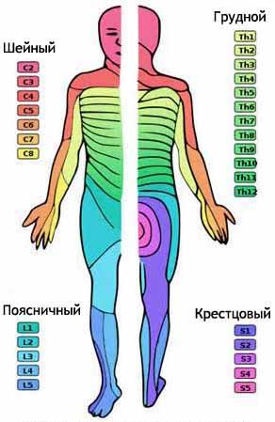
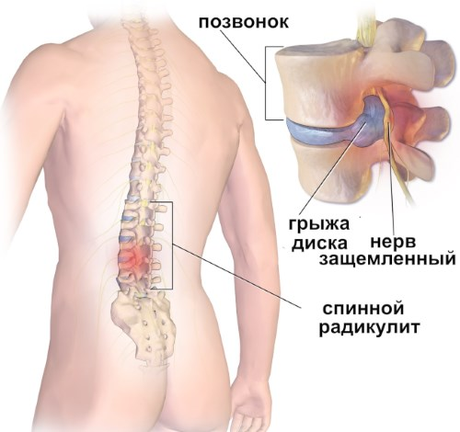
Остеохондроз (радикулит)
Остеохондроз (радикулит)— группа заболеваний, при которых наблюдается клиника (симптомы) поражения корешков спинного мозга - боли по ходу нервов, нарушение чувствительности, двигательные расстройства. Локализация болей и нарушений чувствительности соответствует топике поражения.

Slide 61
Корешковые синдромы
Компрессия С₅ (межпозвонковое отверстие C_{IV}-C_{V}) характеризуется болью с иррадиацией к надплечью и наружной поверхности плеча, слабостью и гипотрофией дельтовидной мышцы (сравнительно нечастая локализация).

Slide 62
Компрессия корешка С₆
(межпозвонковое отверстие C_{V}-C_{VI}) появляется боль, распространяющаяся от шеи и лопатки к надплечью, по наружной поверхности плеча, к лучевому краю предплечья и к I пальцу, отмечаются парестезии в дистальных отделах данной зоны, слабость и гипотрофия двуглавой мышцы (частая локализация).

Slide 63
Компрессия корешка С₇
(межпозвонковое отверстие C_{VI}-C_{VII}) характеризуется болью, распространяющейся от шеи и лопатки по наружнозаднеи поверхности плеча и
дорсальной поверхности предплечья ко II и III пальцам, парестезии в дистальной части этой зоны, гипалгезия в зоне С₇, слабость и гипотрофия трехглавой мышцы (частая локализация).

Slide 64
Компрессия корешка С₈
(межпозвонковое отверстие C_{VIII}—Th_{I}) возникают боль, распространяющаяся от шеи к локтевому краю предплечья и к V пальцу, парестезии в дистальных отделах этой зоны, гипалгезия в зоне С₈.

Slide 65
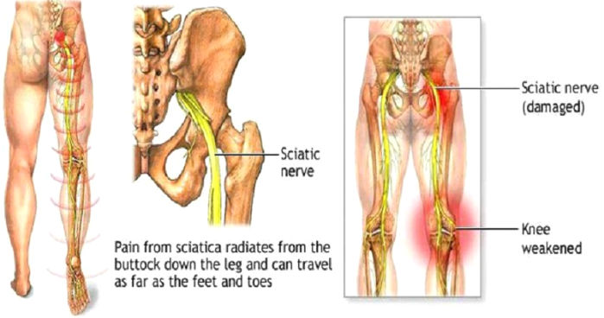
Ишиас
Ишиас (от греч ischias - седалище,) - защемление и воспаление седалищного нерва в пояснично-крестцовом отделе позвоночника. Другие названия - пояснично-крестцовый радикулит , невралгия седалищного нерва.

Slide 66
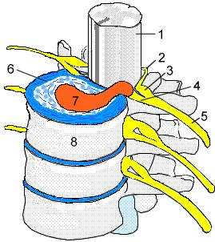
Грыжа диска
1 спинной мозг
2 задние корешки
3 спинальный ганглий
4 передний корешок
5 спинальный нерв
6 + 7 межпозвоночный диск
6 фиброзное кольцо
7 пульпозное ядро
8 тело позвонка

Slide 67
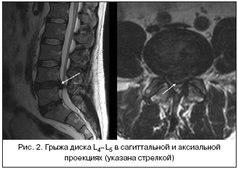
Грыжа диска Л4-Л5 в сагиттальной и аксиальной проекциях

Slide 68
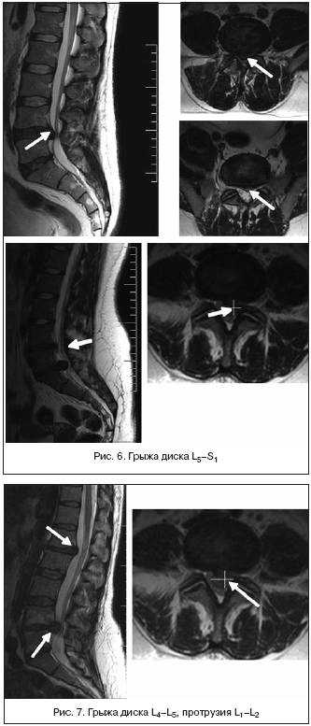
Грыжа диска Л4-Л5

Slide 71
Компрессионные синдромы поясничного остеохондроза
Компрессия L4 (межпозвонковое отверстие L_{I}-L_{IV}) проявляется нерезкой болью, которая иррадиирует по внутреннепередним отделам бедра, иногда до колена и немного ниже. В этой же зоне бывают и парестезии. Двигательные нарушения проявляются лишь нерезкой слабостью и гипотрофией четырехглавой мышцы (нечастая локализация).

Slide 72
Компрессия корешка Л5
(межпозвонковое отверстие L_{IV}-L_{V}) характеризуется болью, которая иррадиирует по наружной поверхности бедра, передней поверхности голени, тылу стопы, в большой палец. Определяются слабость разгибателей большого пальца, реже стопы, гипестезия в зоне иннервации корешка. Коленные и ахилловы рефлесы сохранены

Slide 73
Компрессия корешка S₁
(межпозвонковое отверстие L_{V}-S_{I}) появляется боль с иррадиацией от ягодицы или от поясницы и ягодицы по наружнозаднему краю бедра, по наружному краю голени до наружного края стопы и последних пальцев, иногда лишь до пятого пальца.
Нередко боль распространяется лишь до пятки, больше до наружного ее края. В этих же зонах лишь иногда больной испытывает ощущение покалывания и другие парестезии.
Определяются снижение силы трехглавой мышцы голени и сгибателей пальцев стопы (особенно сгибателя пятого пальца), гипотония и гипотрофия икроножной мышцы.
У больного возникает затруднение при стоянии на носках, отмечается снижение или отсутствие ахиллова рефлекса

Slide 74
Лечение
НПВС и миорелаксанты при рефлекторных синдромах
Витамины группы В
Антиконвульсанты и трициклические антидепрессанты при корешковых синдромах
Новокаиновые блокады
Физиолечение
Хирургическое лечение

Slide 75
Туннельный синдром
Синдро́м запя́стного кана́ла (карпальный туннельный синдром, англ. carpal tunnel syndrome, CTS) — неврологическое заболевание, проявляющееся длительной болью и онемением пальцев кисти. Относится к туннельной невропатии. Причиной заболевания является сдавление срединного нерва между костями и сухожилиями мышц запястья
Синдром запястного канала наиболее часто встречается у женщин старшего возраста. Это заболевание считается профессиональным у работников, выполняющих монотонные сгибательно-разгибательные движения кисти (например, при сборке машин). Также этим заболеванием страдают сурдопереводчики и мотогонщики, пианисты, боулеры, барабанщики и нередко художники со стажем
Симптомы синдрома встречается у пользователей компьютеров, например игроков в компьютерные игры (активное и долговременное использование клавиатуры и мыши в неправильной позе). Широко распространено представление, что длительная ежедневная работа на компьютере, требующая постоянного использования клавиатуры, является фактором риска развития синдрома запястного канала, однако результаты научных исследований в этом отношении противоречивы. Существует исследование, в котором синдром запястного канала выявлен у каждого шестого обследованного, работающего на компьютере. Согласно ему, большему риску подвергаются те пользователи, у которых при работе с клавиатурой кисть разогнута на 20° и более по отношению к предплечью. В то же время, другие научные исследования указывают на отсутствие достоверных различий в частоте возникновения этого синдрома в группе постоянно работающих с клавиатурой при сравнении с общим населением.

Slide 76
Симптомы синдрома встречается у пользователей компьютеров, например игроков в компьютерные игры (активное и долговременное использование клавиатуры и мыши в неправильной позе). Широко распространено представление, что длительная ежедневная работа на компьютере, требующая постоянного использования клавиатуры, является фактором риска развития синдрома запястного канала, однако результаты научных исследований в этом отношении противоречивы. Существует исследование, в котором синдром запястного канала выявлен у каждого шестого обследованного, работающего на компьютере. Согласно ему, большему риску подвергаются те пользователи, у которых при работе с клавиатурой кисть разогнута на 20° и более по отношению к предплечью. В то же время, другие научные исследования указывают на отсутствие достоверных различий в частоте возникновения этого синдрома в группе постоянно работающих с клавиатурой при сравнении с общим населением.
Часто его называют «туннельным синдромом», хотя это некорректно — существует множество других туннельных синдромов (синдромов сдавления нерва в узком канале), это лишь один, наиболее известный

